Slide 1
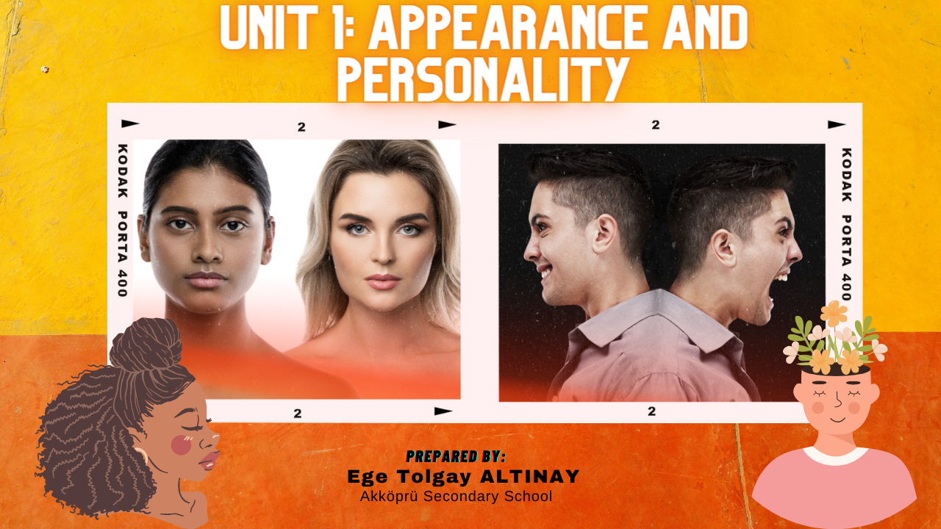
www.egetolgayaltinay.com

Slide 2
APPEARANCE
(DIŞ GÖRÜNÜŞ)
www.egetolgayaltinay.com

Slide 3
Bir kişinin dış görünüşünü öğrenmek için şu soruyu sorarız:
What does s/he look like?
O nasıl gözüküyor?
www.egetolgayaltinay.com

Slide 4
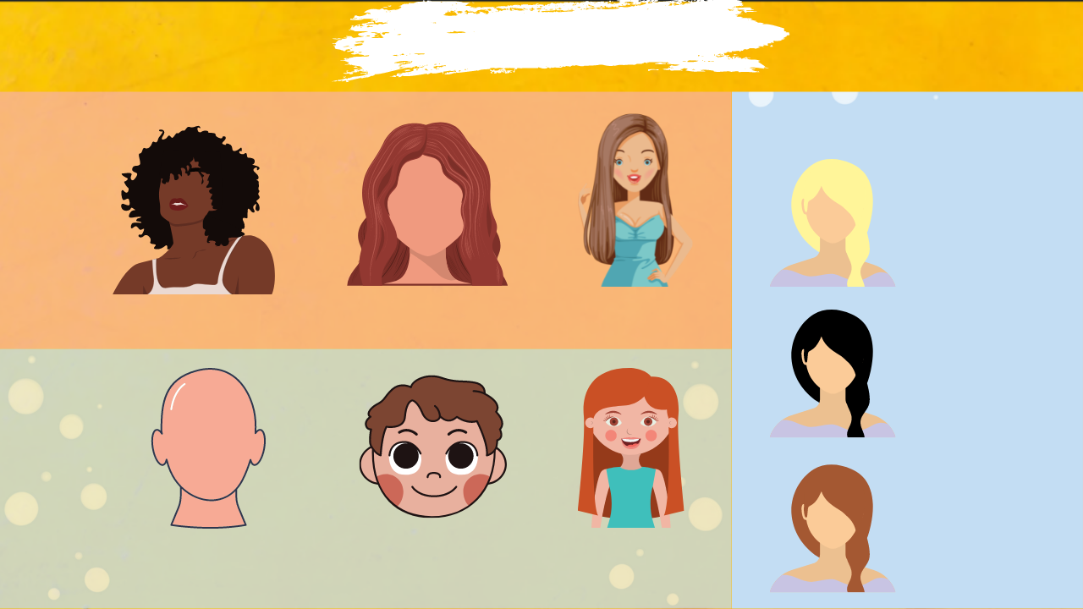
www.egetolgayaltinay.com
(Saç)
Hair
Colour
(Renk)
(Şekil)
Blonde
Style
Sarışın
Curly
Wavy
Straight
Kıvırcık
Dalgalı
Düz
Black
(Uzunluk)
Siyah
Brown
Bald
Short
Long
Lenght
Kahverengi
Kel
Kısa
Uzun

Slide 5
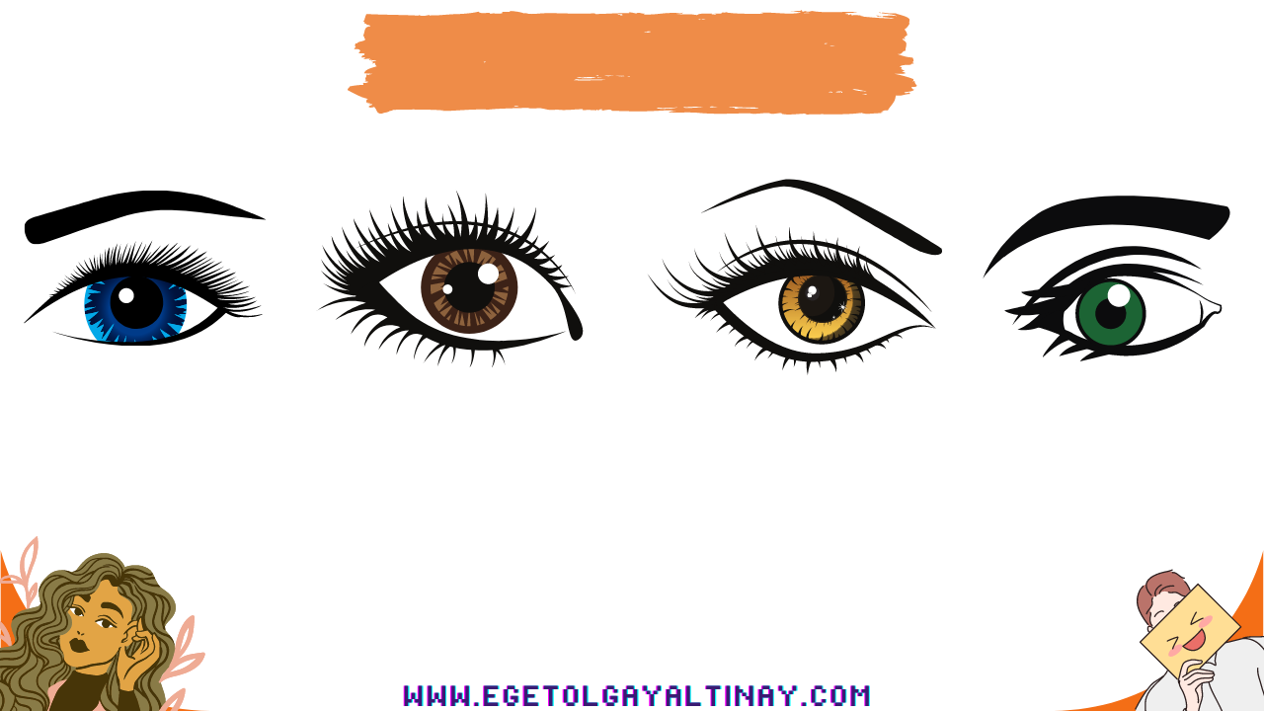
EYES
(GÖZLER)
Blue Eye
Brown Eye
Hazel Eye
Green Eye
Mavi Göz
Kahverengi Göz
Ela Göz
Yeşil Göz

Slide 6
APPEARANCE
(DIŞ GÖRÜNÜŞ)
Saç rengi ve göz renginden bahsederken have got / has got kullanılır.
I have got blonde hair and green eyes.
Benim sarı saçım ve yeşil gözlerim var.
He has got curly hair and brown eyes.
Onun kıvırcık saçı ve kahverengi gözleri var.
www.egetolgayaltinay.com

Slide 7
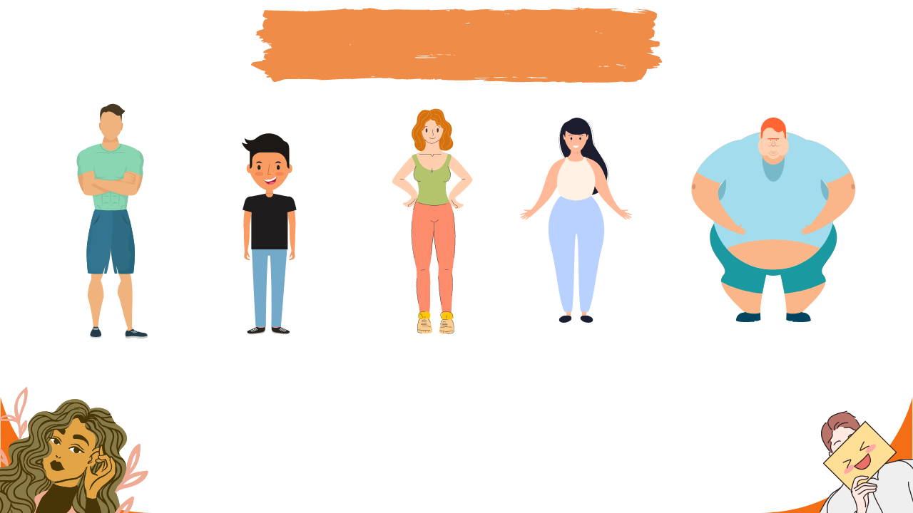
WEIGHT
(AĞIRLIK)
Well-built
Slim
Medium Weight
Plump
Fat
Kaslı/Yapılı
Zayıf
Balık etli
Şişman
Orta
Ağırlık
www.egetolgayaltinay.com

Slide 8
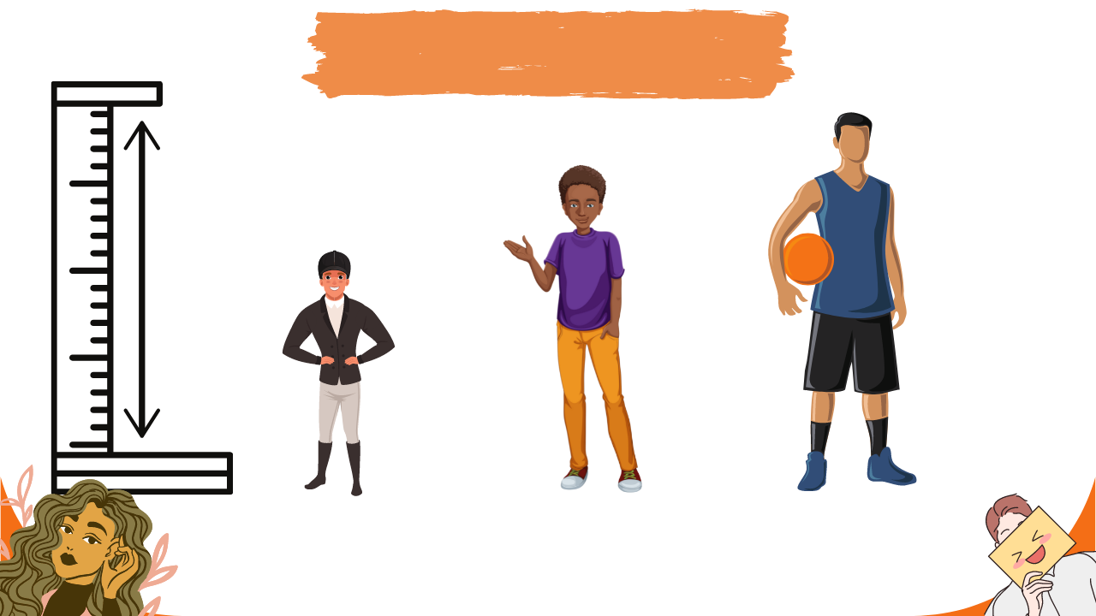
HEIGHT
(BOY)
Short
Medium Height
Tall
Kısa
Orta Boy
Uzun
www.egetolgayaltinay.com

Slide 9
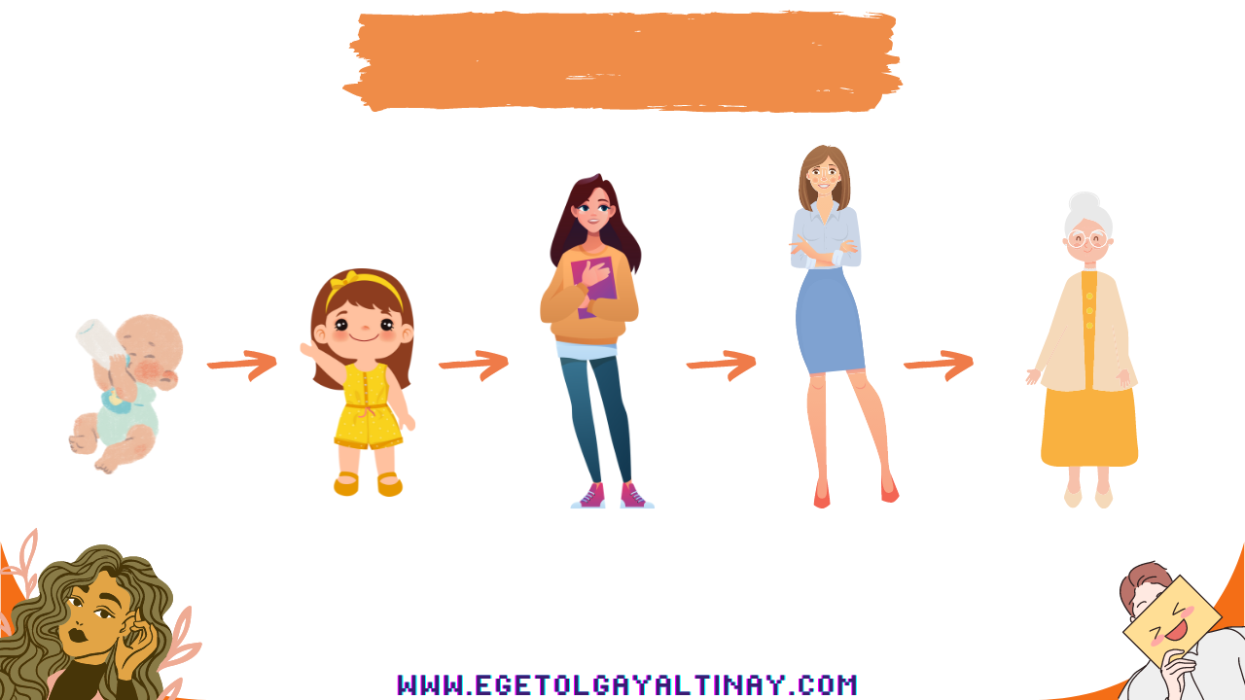
AGE
(YAŞ)
Baby
Child
Young
Middle Aged
Old
Bebek
Çocuk
Genç
Orta Yaşlı
Yaşlı

Slide 10
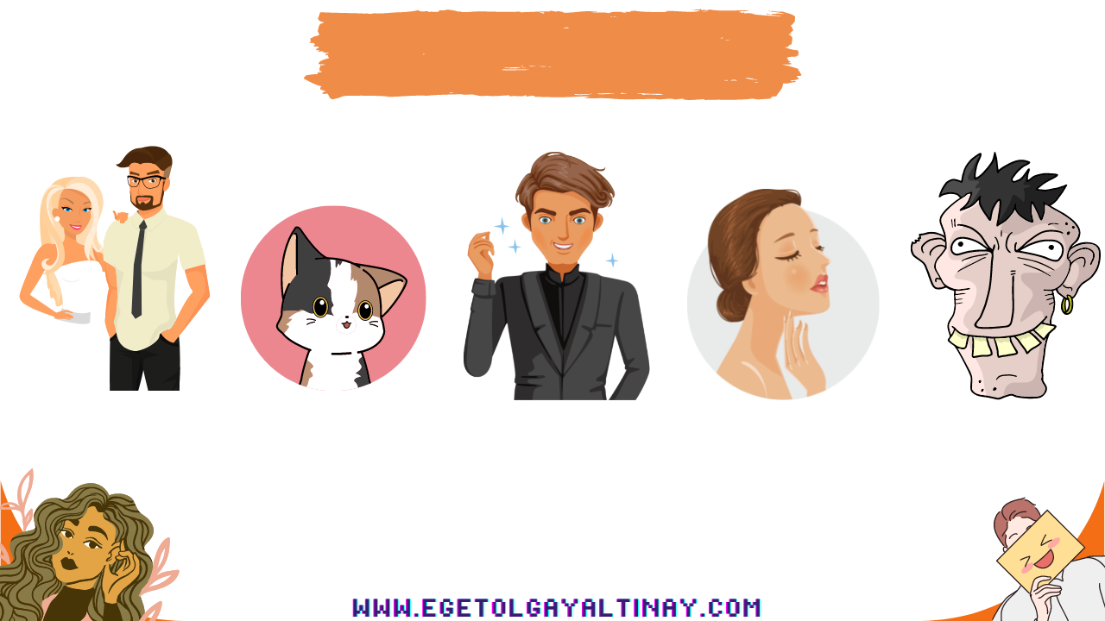
Other
(Diğer)
Attractive
Cute
Handsome
Beautiful
Ugly
Çekici
Sevimli
Yakışıklı
Güzel
Çirkin

Slide 11
APPEARANCE
(DIŞ GÖRÜNÜŞ)
Kilo, boy veya yaştan bahsederken am / is / are kullanılır.
I am tall and medium weight.
Ben uzun ve orta ağırlıktayım.
You are short and plump.
Sen kısa ve balıketlisin.
She is tall and fat.
O uzun ve şiman(dır).
www.egetolgayaltinay.com

Slide 12

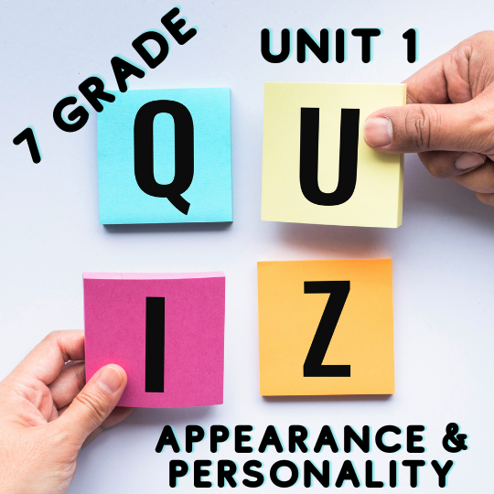
Konu ile ilgili oyuna aşağıdaki linkten ulaşabilirsiniz:
https://www.egetolgayaltinay.com/lessons/47

Slide 13
PERSONALITY
(KİŞİLİK ÖZELLİĞİ)

Slide 14
Bir kişinin kişilik özelliğini öğrenmek için şu soruyu sorarız:
What is s/he like?
O nasıl birisidir?
www.egetolgayaltinay.com

Slide 15
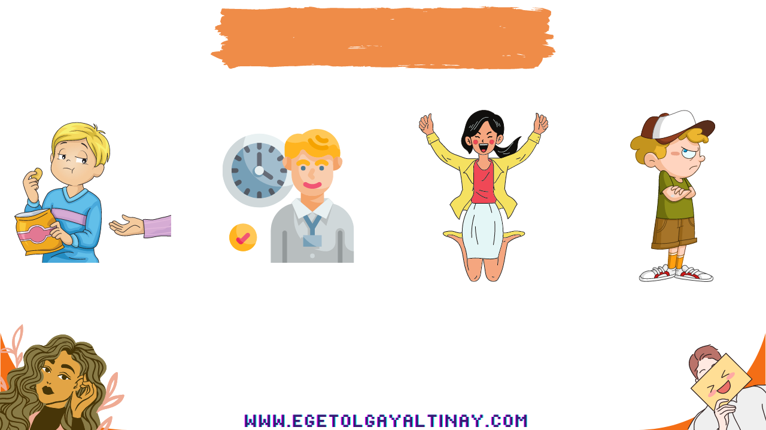
PERSONALITY
(KİŞİLİK ÖZELLİKLERİ)
Selfish
Punctual
Cheerful
Stubborn
Bencil
Dakik
Neşeli
İnatçı

Slide 16
PERSONALITIES
THINGS THEY DO
(KİŞİLİKLER)
(YAPTIKLARI ŞEYLER)
Selfish
doesn’t care about other people – thinks himself/herself.
Bencil
diğer insanları umursamaz – kendisini düşünür.
Punctual
is never late for class/work – always goes on time.
Dakik
sınıfa/İşe asla geç kalmaz – her zaman vaktinde gider.
Cheerful
smiles all the time.
Neşeli
her zaman gülümser.
Stubborn
never changes his/her mind
İnatçı
asla fikrini değiştirmez.

Slide 17
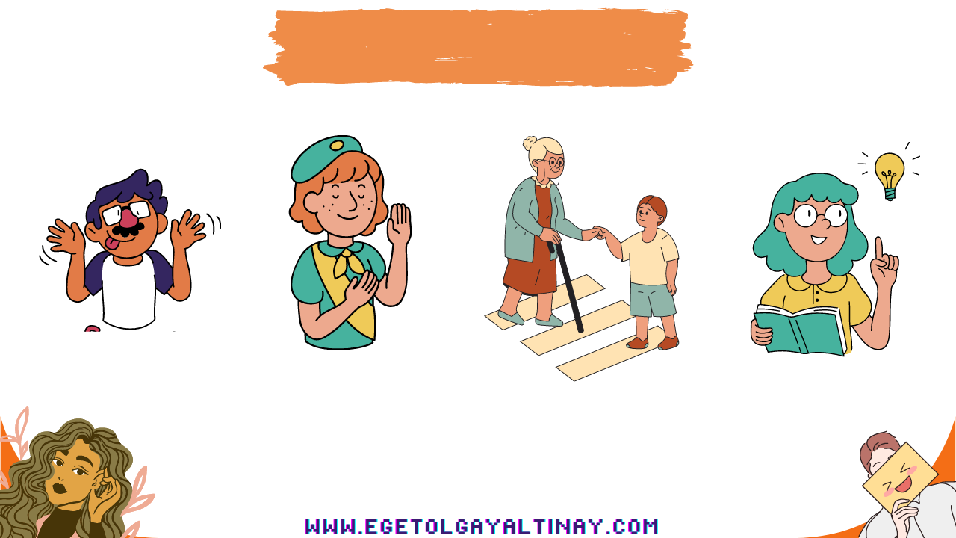
PERSONALITY
(KİŞİLİK ÖZELLİKLERİ)
Funny
Honest
Smart
Komik
Dürüst
Helpful
Zeki
Yardımsever

Slide 18
PERSONALITIES
THINGS THEY DO
(KİŞİLİKLER)
(YAPTIKLARI ŞEYLER)
Funny
always makes jokes and tells funny stories
Komik
her zaman şaka yapar ve komik hikayeler anlatır.
Honest
always tells the truth – never tells lies
Dürüst
her zaman doğru söyler – asla yalan söylemez
Helpful
always helps other people
Yardımsever
her zaman diğer insanlara yardım eder.
Smart
usually gets high marks
Zeki
genellikle yüksek notlar alır.

Slide 19
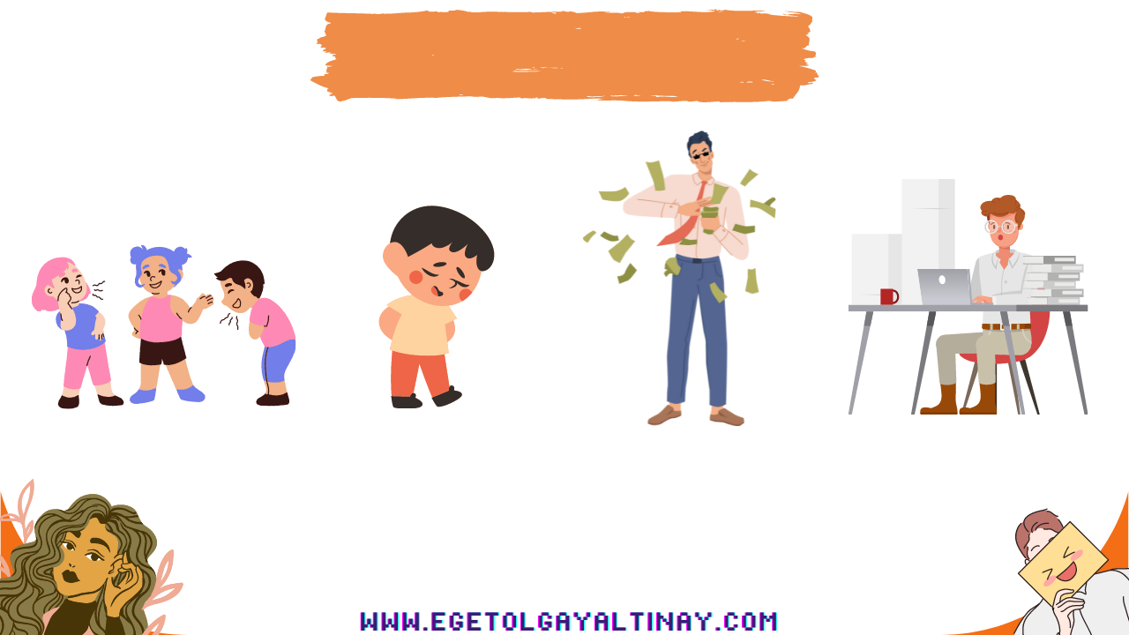
PERSONALITY
(KİŞİLİK ÖZELLİKLERİ)
Outgoing
Shy
Generous
Hardworking
Dışa dönük
Utangaç
Cömert
Çalışkan

Slide 20
PERSONALITIES
THINGS THEY DO
(KİŞİLİKLER)
(YAPTIKLARI ŞEYLER)
Outgoing
makes new friends easily.
Dışa dönük
kolaylıkla yeni arkadaşlar edinir.
Shy
can’t talk in front of people.
Utangaç
insanların önünde konuşamaz.
Generous
always buys presents for his/her friends and likes sharing.
Cömert
her zaman arkadaşlarına hediyeler alır ve paylaşmayı sever.
Hardworking
studies a lot and always does his/her homework.
Çalışkan
çok çalışır ve her zaman ödevlerini yapar.

Slide 21
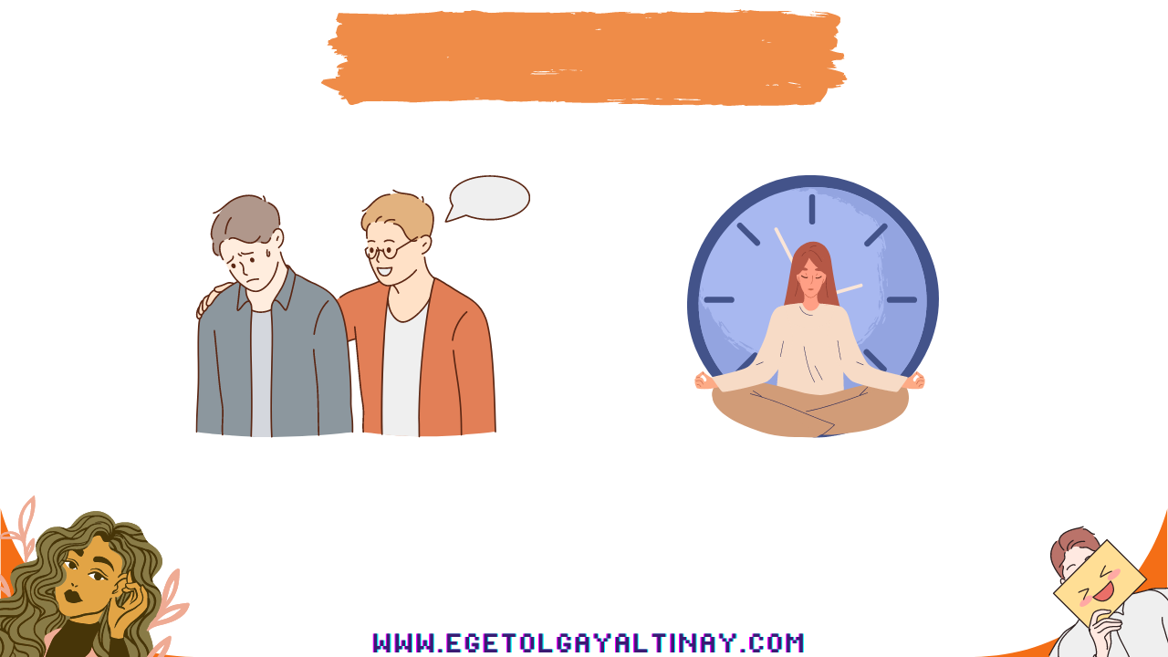
PERSONALITY
(KİŞİLİK ÖZELLİKLERİ)
Easygoing
Patient
Anlayışlı
Sabırlı

Slide 22
PERSONALITIES
THINGS THEY DO
(KİŞİLİKLER)
(YAPTIKLARI ŞEYLER)
Easygoing
tolerates his/her friends’ mistake
Utangaç
arkadaşlarının hatalarını anlayışla karşılar.
Patient
waits without getting bored.
Sabırlı
canı sıkılmadan bekler.

Slide 23
Konu ile ilgili oyuna aşağıdaki linkten ulaşabilirsiniz:
https://www.egetolgayaltinay.com/lessons/48

Slide 24

Konu ile ilgili oyuna aşağıdaki linkten ulaşabilirsiniz:
https://www.egetolgayaltinay.com/lessons/49

Slide 25
COMPARATIVES
(KARŞILAŞTIRMA YAPILARI)
www.egetolgayaltinay.com

Slide 26
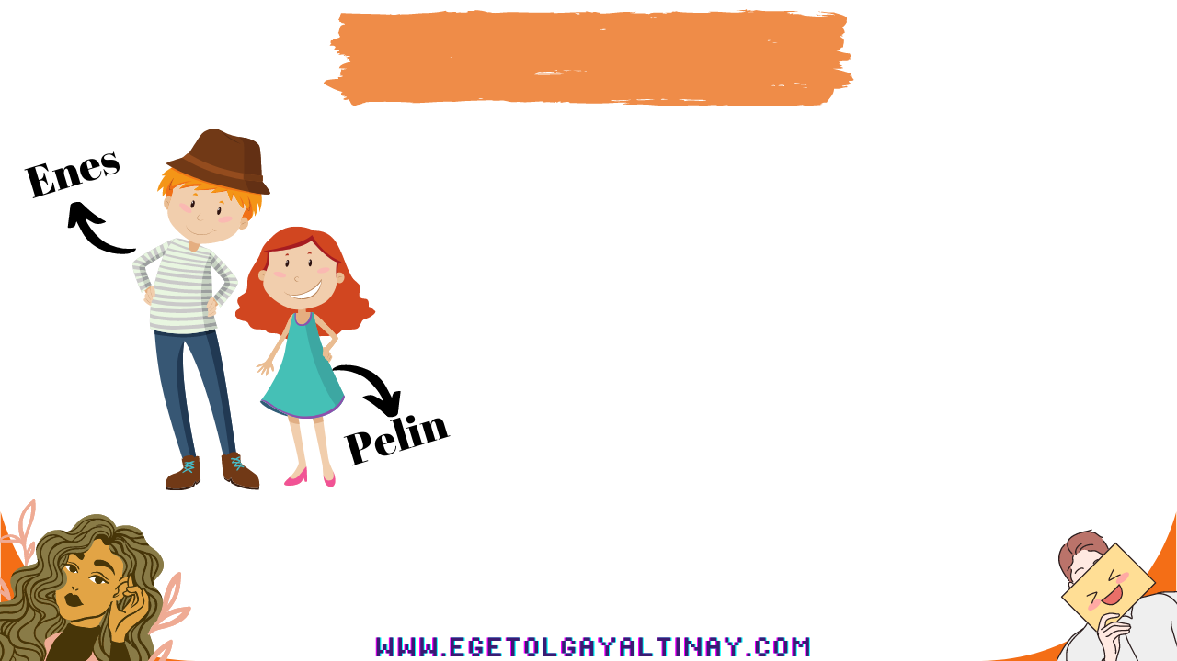
Comparatives
(Karşılaştırma)
«Comparatives» İngilizcedeki karşılaştırma yapılarıdır. En az iki şeyi birbiriyle kıyaslarken kullanılır. Cümle içindeki kullanımı şu şekildedir: (Türkçede «daha» yapısıyla kullanılır)
Enes is tall.
Pelin is short.
Enes uzundur.
Pelin kısadır.
Enes is taller than Pelin.
Enes, Pelin’den daha uzundur.
Karşılaştırmada kullanılan sıfat 1 heceliyse:
-ER
TALL
SHORT
TALL
Sıfatın sonuna « –er » eki gelir.
Karşılaştırma yapılan şeyin öncesine ise «than» yazılır.

Slide 27
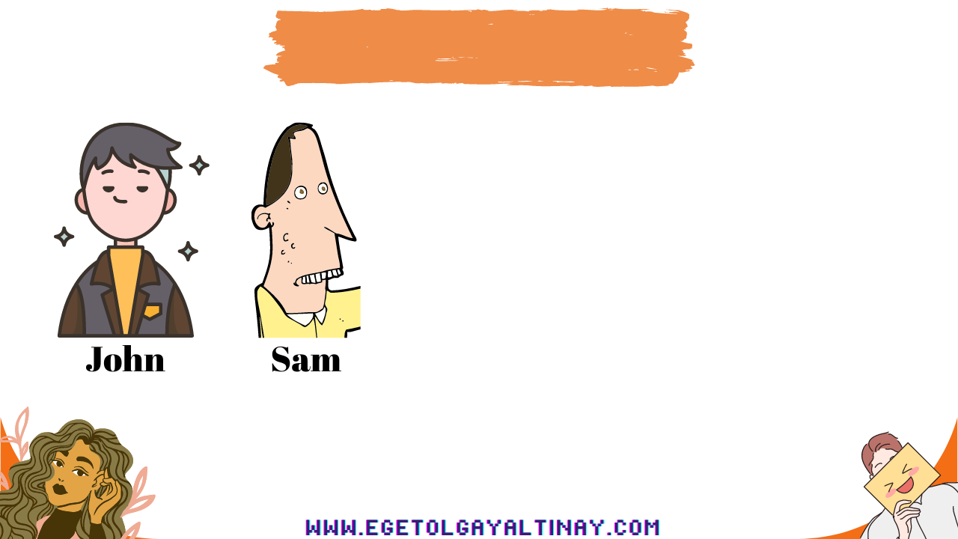
Comparatives
(Karşılaştırma)
John is handsome.
Sam is ugly.
John yakışıklıdır.
Sam çirkindir.
John is more handsome than Sam.
John, Sam’den daha yakışıklıdır.
Karşılaştırmada kullanılan sıfat 1den FAZLA heceliyse:
HANDSOME
UGLY
MORE
HANDSOME
Sıfattan önce MORE yazılır.
Karşılaştırma yapılan şeyin öncesine ise «than» yazılır.

Slide 28
Some Rules of Comparatives
(Karşılaştırma Yapılarının Bazı Kuralları )
Düzensiz Sıfatlar:
Bazı sıfatlar ne öncesine «more» ne de ardından «-er» eki alır. Bu sıfatlar, tamamen farklı kelimelere dönüşür.
1) Good
Better
(İyi)
(Daha iyi)
Worse
2) Bad
(Daha kötü)
(Kötü)
3) Little
Less
(Az)
(Daha az)
More
4) Much
(Daha fazla)
(Fazla)
My car is better than your car.
Benim arabam, Senin arabandan daha iyidir.
www.egetolgayaltinay.com

Slide 29

Konu ile ilgili oyuna aşağıdaki linkten ulaşabilirsiniz:
https://www.egetolgayaltinay.com/lessons/50

Slide 30

SAMPLE
QUESTIONS
www.egetolgayaltinay.com

Slide 31
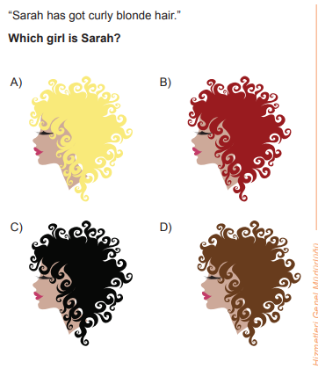
www.egetolgayaltinay.com

Slide 32
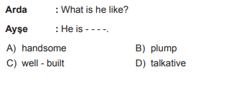
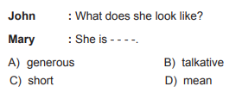
www.egetolgayaltinay.com

Slide 33
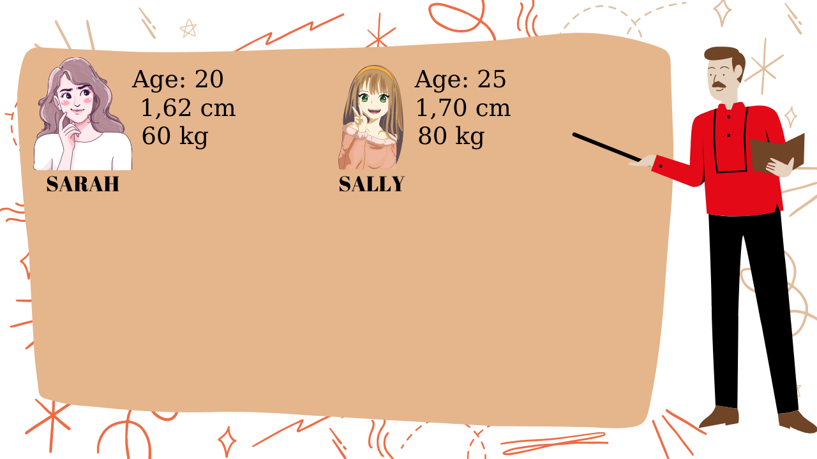

www.egetolgayaltinay.com

Slide 34

Ünite sonu kelime oyununa aşağıdaki linkten ulaşabilirsiniz:
https://www.egetolgayaltinay.com/lessons/46

Slide 35

Ege Tolgay Altınay
Akköprü Ortaokulu Tuşba/VAN
Slaytların bazı içerikleri Gökhan Karakaya’nın «10 Soruda – Appearance & Personality» slaytından alıntıdır. Kendisine teşekkür ederim.
Bu, ve benzeri içerikler için:
www.egetolgayaltinay.com adresini ziyaret edebilirsiniz.

